Slide 1
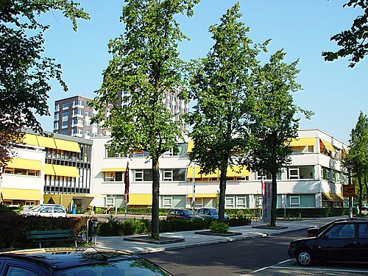
Fasciitis plantaris, een pijnlijke stand van zaken!
Fiona Damstra, revalidatiearts
Reade, loc Jan van Breemenstraat te Amsterdam
Nerass congres 30 oktober 2015

Slide 2
Pijnlijke stand van zaken, bij R.A.!
Fascia plantaris
Biomechanisch - LZP - fasciitis plantaris
Behandelbeleid
Take home message

Slide 3
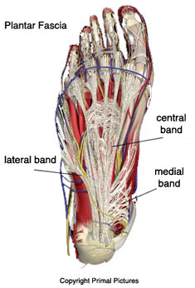
Fascia Plantaris
Fibreuze skelet
Fibreuze aponeurosis
Med tuber calcaneus
Distale dl prox phalang
3 Banden - centraal
- mediaal
- lateraal

Slide 4
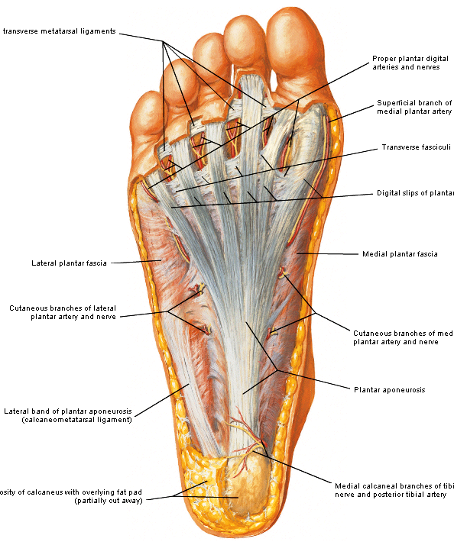
Fascia plantaris
Voet - vorm
- stabiliteit
- sturing
Fixatie - huid, lig, bot
Scheidt - septa, fascies
- spiergroepen
Geleid - krachten
- flexor pezen
Beschermt tegen druk

Slide 5
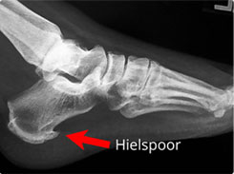
Hielspoor
Bilateraal
15% bevolking
55% 62 - 94 jr
61% hsp - geen hsp kl
50% hp - 50% hsp

Slide 6
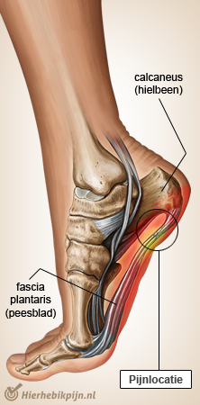
Hielspoor klachten
Mnd - jaren
Pijn - palpatie med calc
- belasting afh
- ochtend start
- initiëren na rust
- afh bewegingsduur
Flexor hallucis kracht
Atrofie intrinsiek musc
Hamstrings verkort
Gatrocnemius niet!

Slide 7
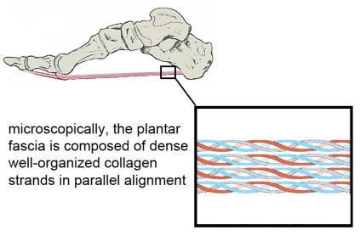
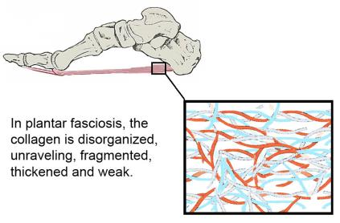
Fascia plantaris

Slide 8
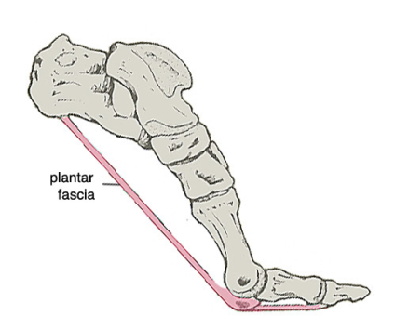
Risico factoren
Leeftijd
Beroep
Sport
Oppervlakte
Gewicht
Standafwijkingen
Spa., R.A., Artritis Psoriatica, M Reiter, Hypothyreoidie

Slide 9
R.A. voet
70% ontsteking voorvoet
40% medicamenteus
20% gewrichtschade - begin
60% gewrichtschade - na 8 jaar
⬆% gewrichtschade - duur van de ziekte

Slide 10
R.A. voet
R.A. = Synovia aantasting
Kraakbeen Ligament Pees
Instabiliteit
Misvorming
Gewrichtsdegeneratie

Slide 11
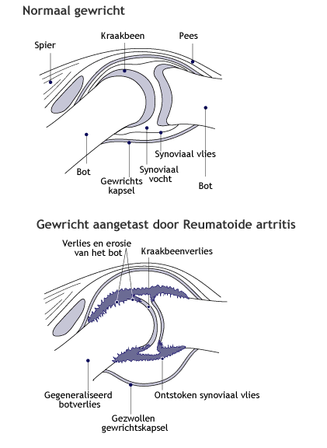
R.A. voet

Slide 12
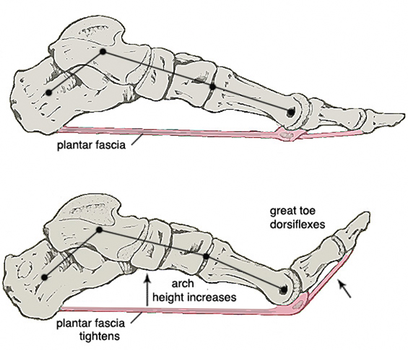

Slide 13
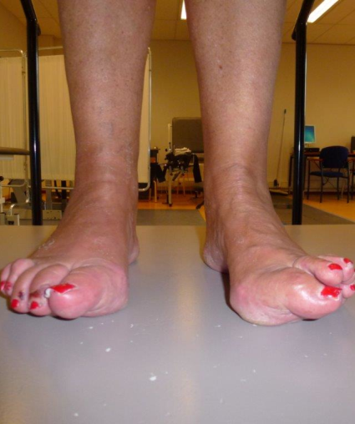
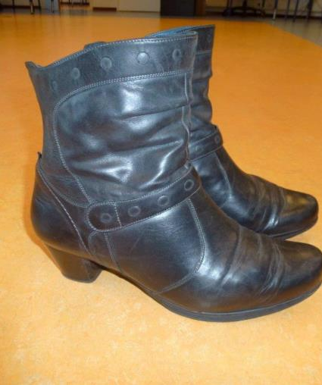
R.A. voet

Slide 14
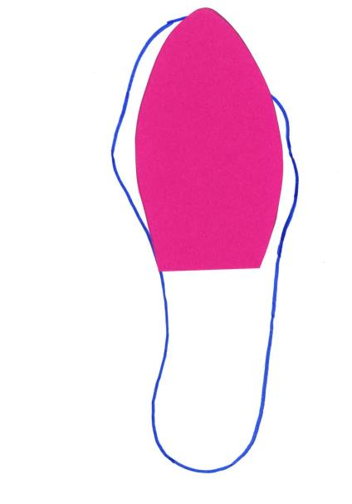
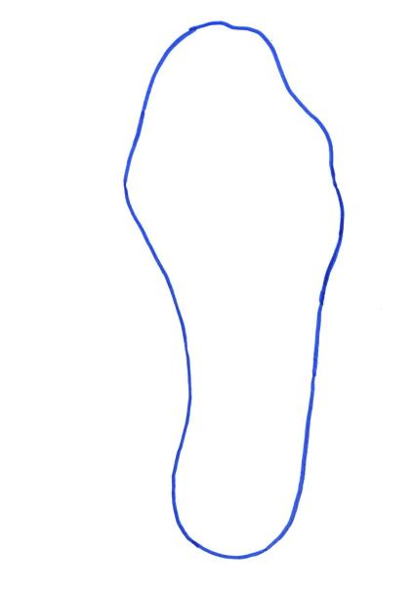
R.A. voet

Slide 15
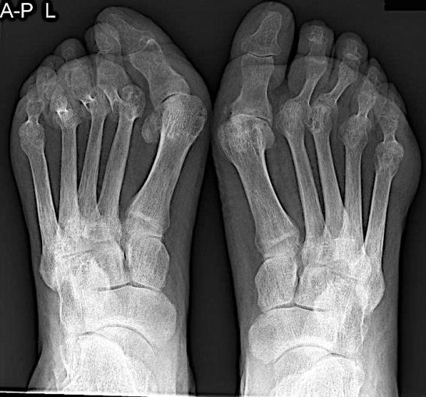
R.A. voet

Slide 16
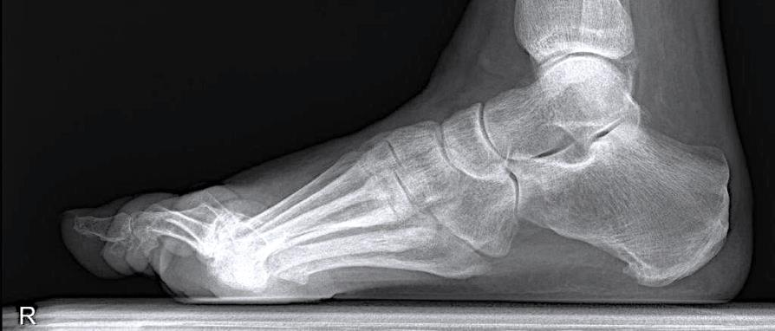
R.A. voet

Slide 17
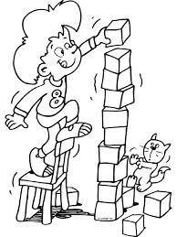
Projectie LZP

Slide 18
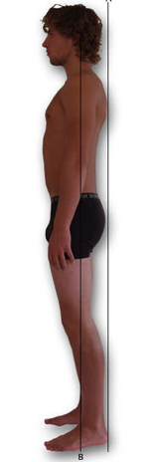
Projectie LZP
Projectie LZP
Voetwreef
Balansbewaking
Actief

Slide 19
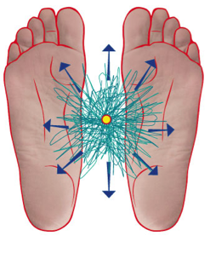
Projectie LZP

Slide 20
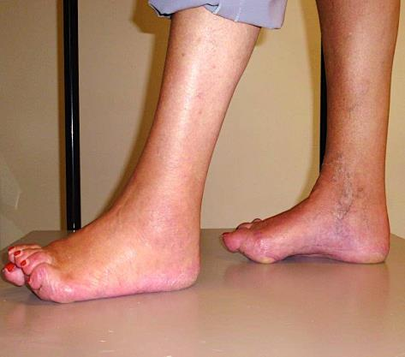
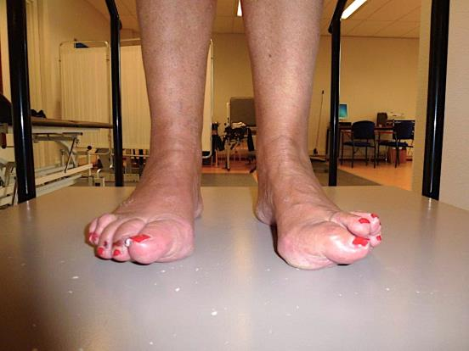
R.A. voet

Slide 21
R.A. voet
Pijn in voorvoet
Hoogstand tenen
Trek fascia plantaris
Projectie LZP
Achtervoet
Enkelstrategie

Slide 22
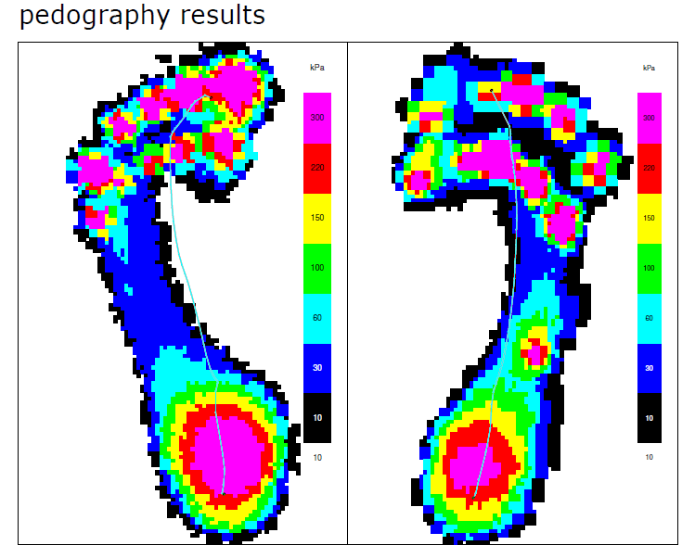
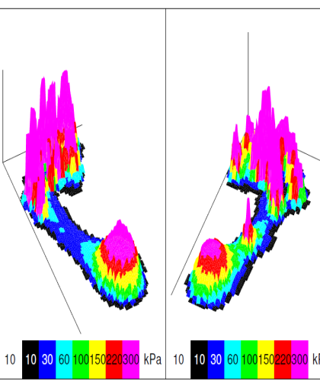
R.A. voet

Slide 23
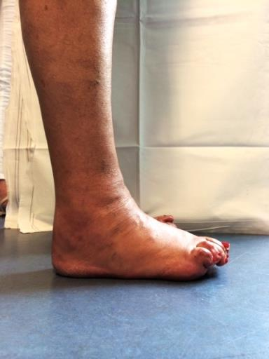
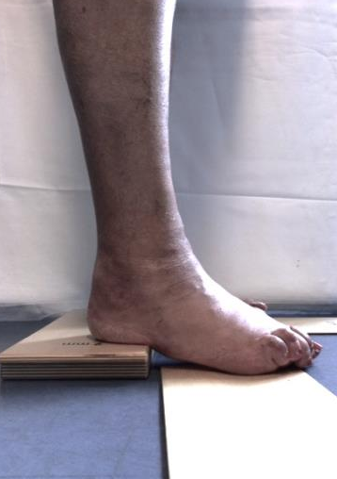
R.A. voet
PRONATIE HIELRISE

Slide 24
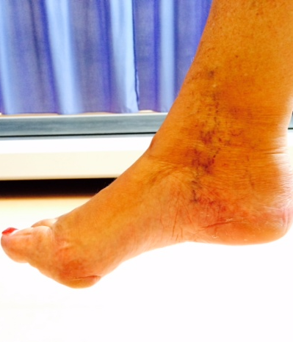
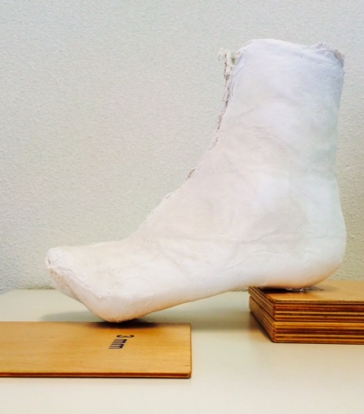
R.A. voet

Slide 25
Pijnlijke stand bij fasciitis plantaris
Verplaatsing LZP - Pijn in voorvoet
- Hoogstand tenen
- Trek fascia plantaris
- Steunvlak verkleining
Meer hieldruk - Risico fasciitis plantaris

Slide 26
Beleid
R.A. voet
Balans
OSA
HSP protocol
- Afstrekkende inlay
- Groeve fasciarand
Afwikkelingsvoorziening
Training C&S

Slide 27
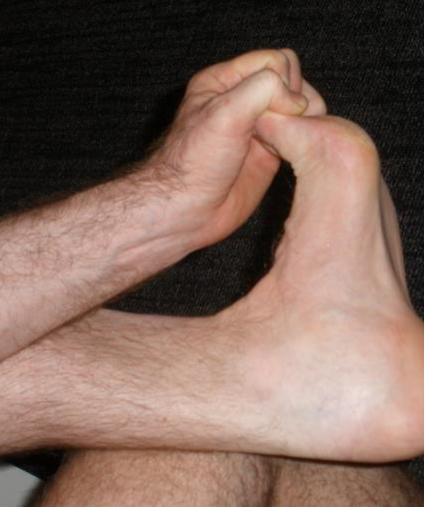

Slide 28
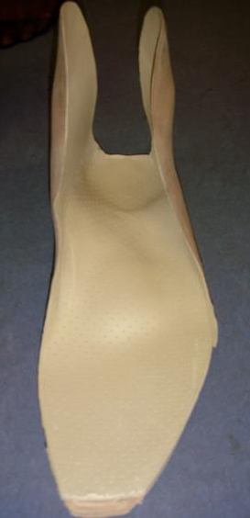
Beleid
Dynamische instabiliteit
Poro ezelsoren
Circulaire omsluiting
Uitlijning achtervoet
Groeve fascia plantaris
Balansbewaking

Slide 29
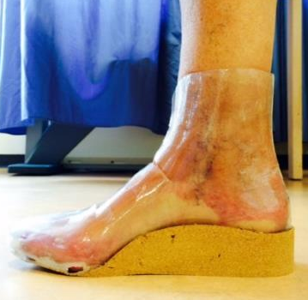
Beleid
Foliepas - statisch

Slide 30
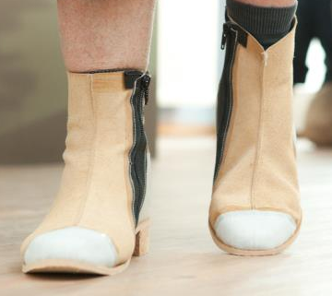
Beleid
Proefschoenpas
- dynamisch

Slide 31
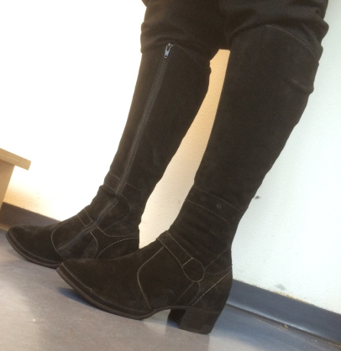

Beleid

Slide 32

Take home messages
Pijn voorvoet
LZP correctie
Fasciitis plantaris
Check achtervoet
Hielrise
Afstrekkende inlay
Afwikkelingsvoorziening

Slide 33
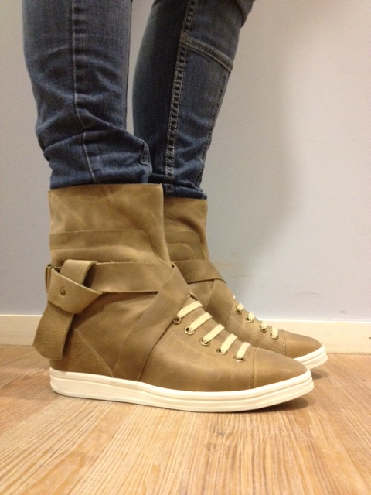
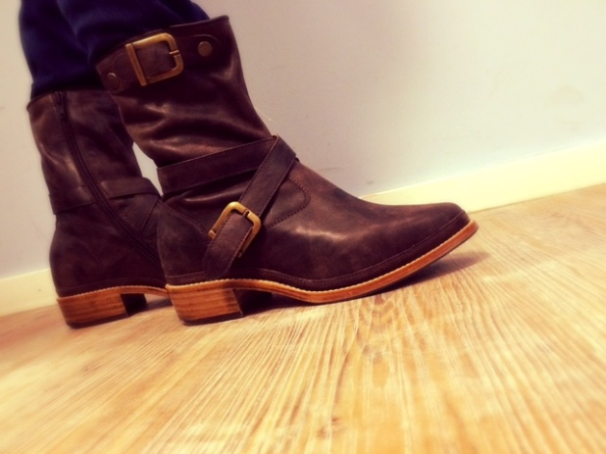
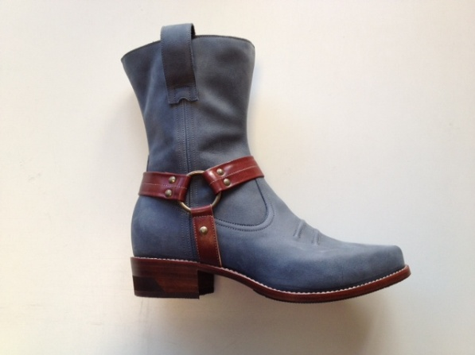
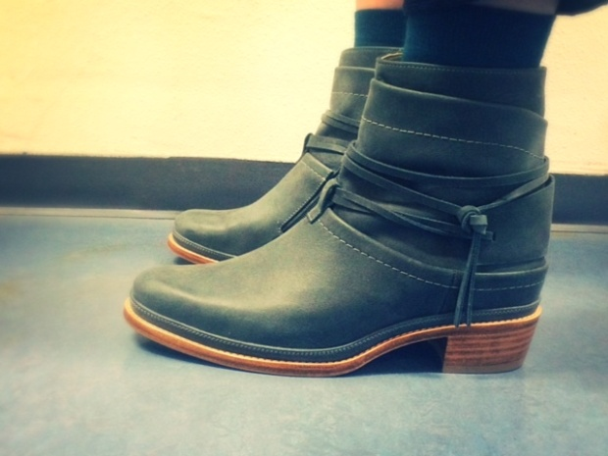
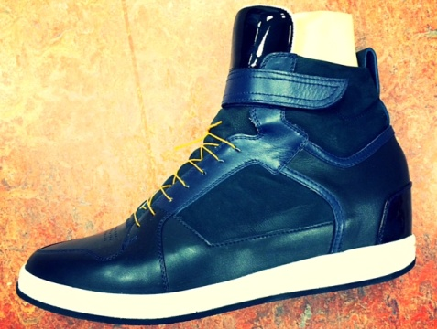
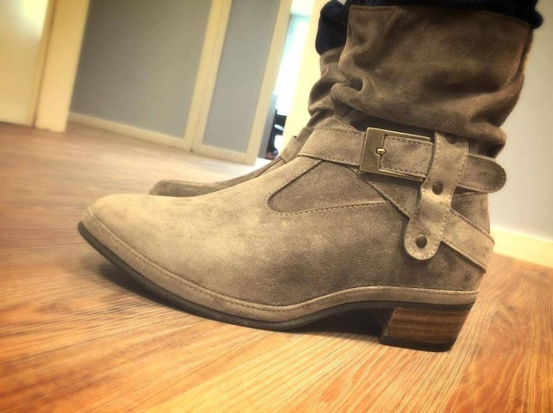
Dank voor uw aandacht

